Slide 1

例
必攻課題
1
2
3

Slide 2
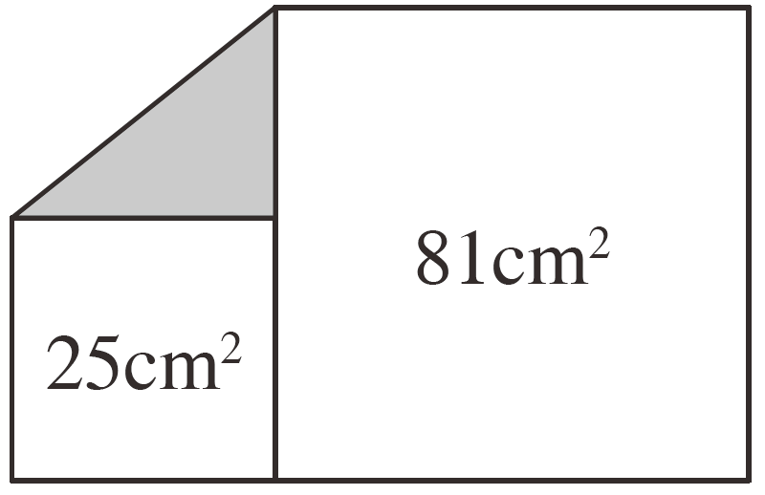

例
右圖由兩個正方形和一個
三角形組成。陰影部分的
面積是多少？
(9－5)cm
5cm
答
25 = 5×5，81 = 9×9
正方形的面積 = 邊長×邊長
正方形的邊長是5cm和9cm。
陰影部分的面積是
三角形的面積 = 底×高÷2
5×(9－5)÷2
= 10(cm²)

Slide 3
1.
5cm
用以上4個大小相同的正方形拼合成一個新的圖形。新圖形的周界最短是多少？
(2023年題型)
A. 20cm B. 30cm
C. 40cm D. 50cm
C
重合的邊越多，周界越短。
新圖形的周界最短是：
5×8 = 40(cm)

Slide 4
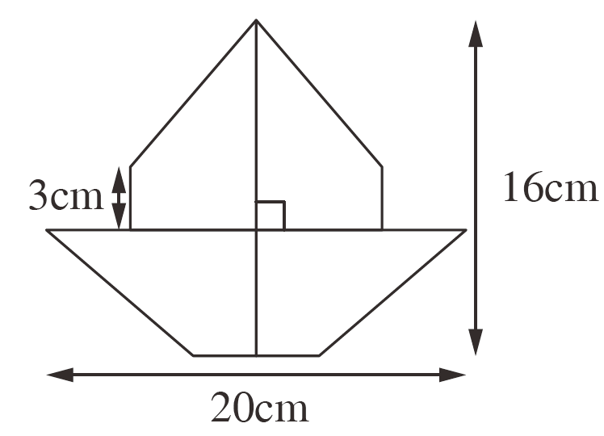
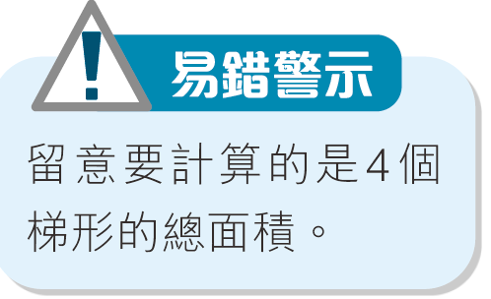
2.
梯形的下底是：
10cm
20 ÷ 2 = 10(cm)
6cm
6cm
梯形的高是：
16－10= 6(cm)
上圖由4個大小和形狀相同的梯形組成，整個圖形
的面積是多少？
(2023年題型)
A. 39cm² B. 78cm²
C. 156cm² D. 312cm²
C
整個圖形的面積 = 一個梯形的面積×4
= (3＋10) ×6÷2×4
= 156(cm²)

Slide 5
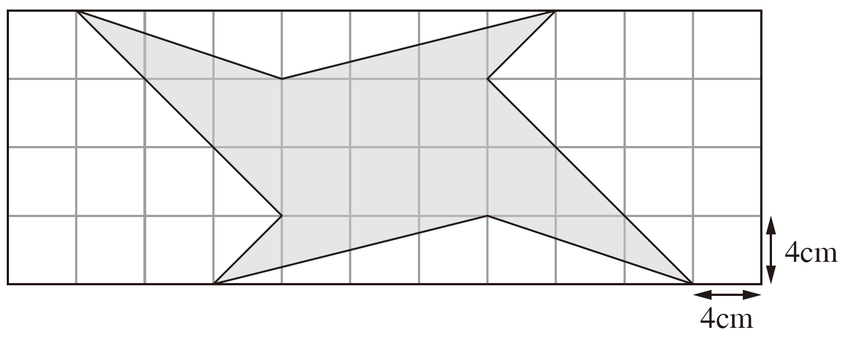
(4×3)cm
3.
P
4cm
三角形Ｅ和Ｆ的面積相等。
E
(4×3)cm
(4×2)cm
F
三角形P和Q的面積相等。
4cm
Q
(4×3)cm
上圖中，陰影部分的面積是多少？
(2021年題型)
A. 128cm² B. 240cm²
C. 260cm² D. 288cm²
B
陰影部分的陰影部分分為1個長方形和4個三角形。
(4×3)×(4×2)
(4×2)×(4×3)÷2×2＋(4×3)×4÷2×2
= 240
＋
長方形的面積
三角形的面積

Slide 6
本特訓完

